Slide 1
전산유체해석 보고서
무인항공기학과
2021010617
이민호

Slide 2
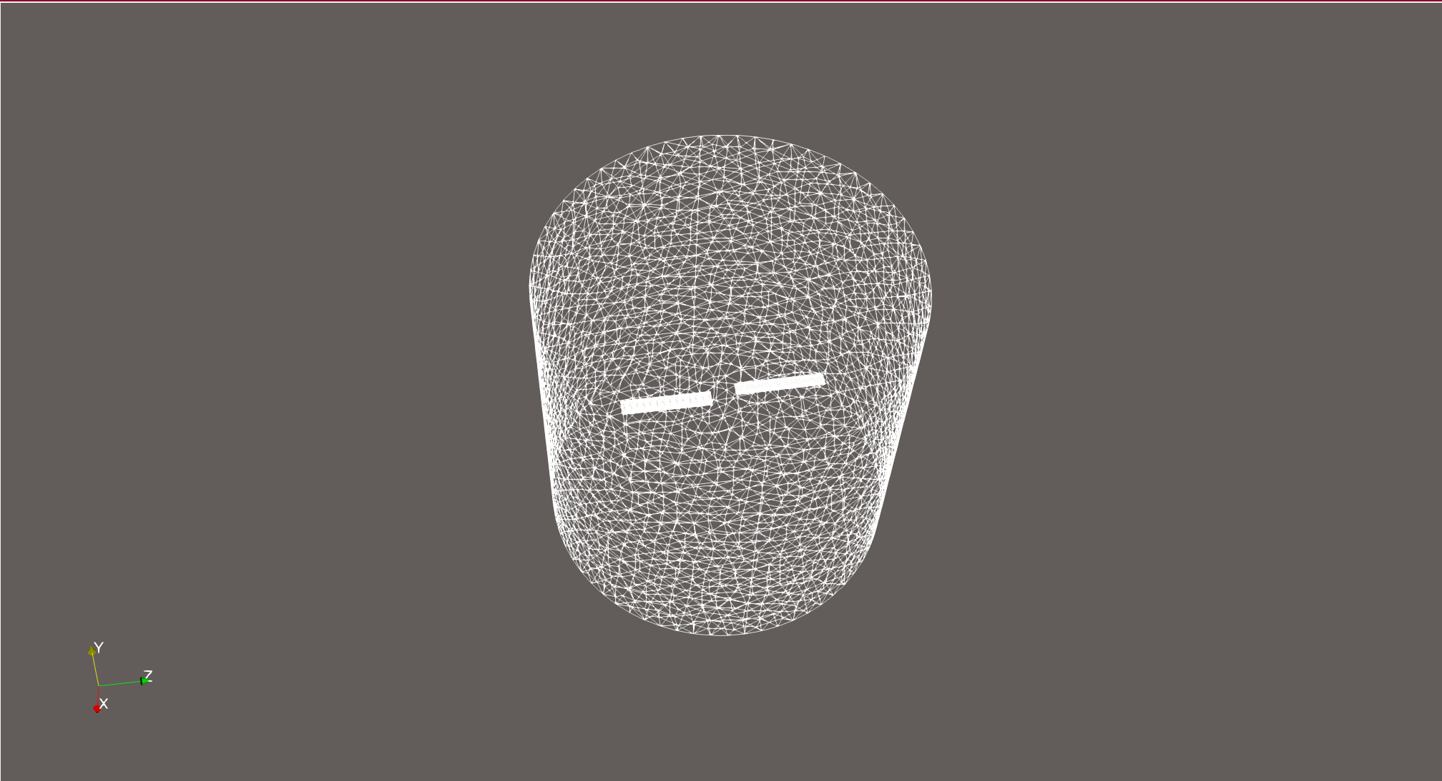
본 형상은 원통 형태의 계산 영역 내에 주 익형이 위치한 구조로, 전산해석(CFD)을 위해 비정형 삼각형 기반의 격자가 생성되었다. 표면 및 주변 유동 영역에 걸쳐 요소가 균일하게 배치되어 있으며, 특히 익형 주변에서는 상대적으로 촘촘한 메쉬가 적용되어 경계층 흐름을 안정적으로 해석할 수 있도록 구성되었다. 전체적으로 메쉬 품질이 양호하고 왜곡이 크지 않아 유동 해석에 적합한 격자 구조임을 확인할 수 있다.

Slide 3
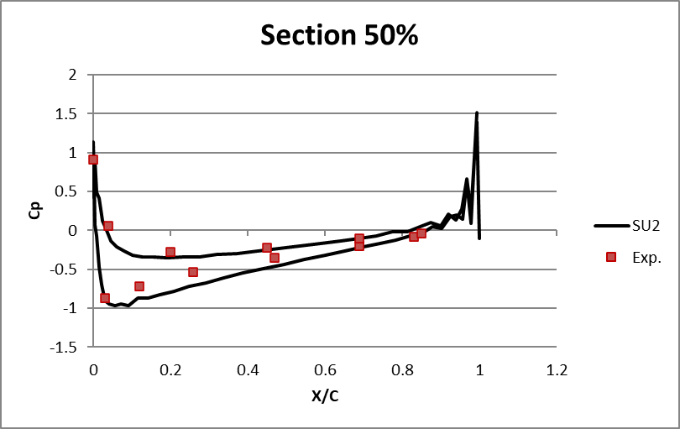
CFD 결과는 앞전에서의 압력 급감 및 중반부 이후 압력 회복 형태를 실험과 유사하게 예측하였다. 다만 앞전 주변에서 SU2가 더 큰 음압을 예측하여 양력이 다소 과대평가된 경향이 나타난다. 전체적으로는 실험과 잘 일치한다.

Slide 4
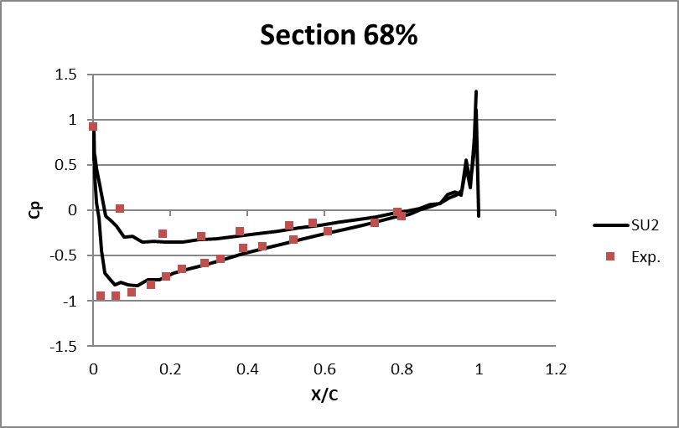
전반적인 Cp 변화 경향이 실험값과 매우 유사하며, 최대 음압 위치도 유사하게 나타난다. Tip으로 갈수록 압력차 감소 경향 또한 정확히 재현되었다. 비교적 높은 정확도를 보이는 구간이다.

Slide 5
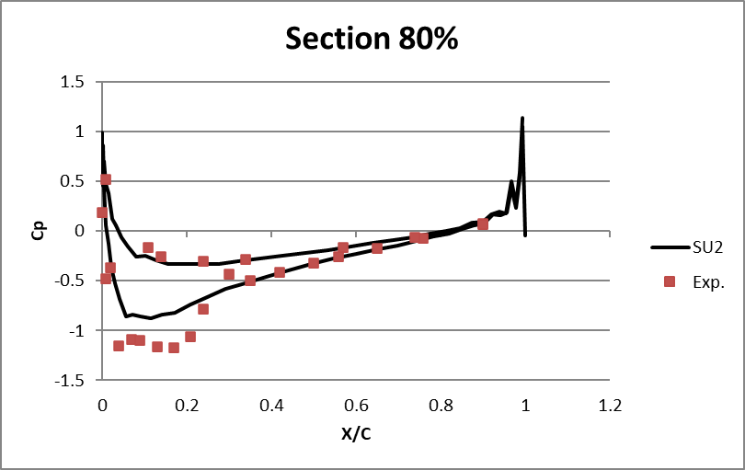
중반부 이후 SU2 결과가 실험값보다 음압이 약간 크게 나타나 양력 예측이 다소 높게 나타난다. 하지만 압력 회복 형태와 전반적인 Cp 분포는 실험과 거의 동일하게 재현되었다.

Slide 6
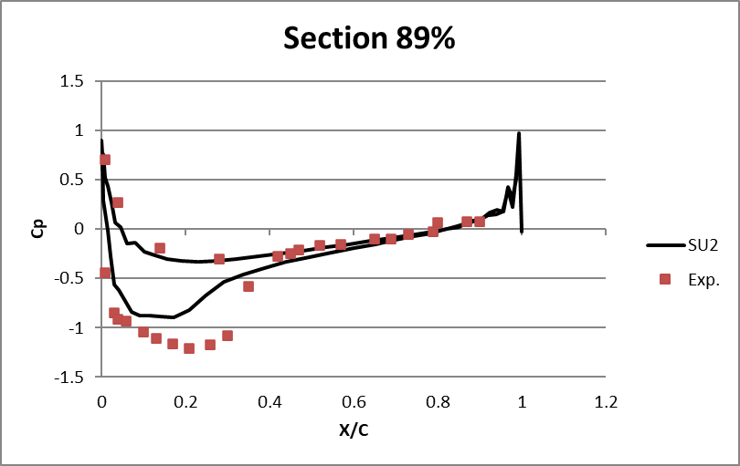
실험과 CFD 결과의 전체적인 경향은 동일하나, SU2가 최대 음압의 크기를 과소 예측하였다. 이는 Tip 근처에서 발생하는 유도 유동 영향 재현에 한계가 있음을 의미한다.

Slide 7
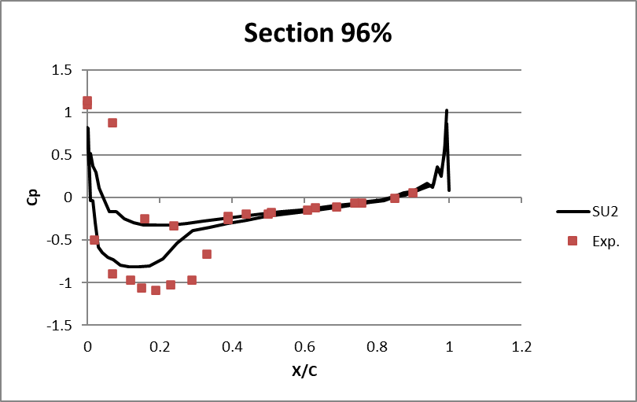
Tip에 매우 근접한 구간으로, SU2 결과가 실험값보다 음압을 과소 예측하면서 압력차가 작게 나타난다. Tip vortex 및 3차원 유동 모델링에서 오차가 발생한 것으로 판단된다.

